Slide 1
UML概述

Slide 2
01
07
UML中的公共机制
01
01
什么是UML
什么是UML
02
UML的发展历程
08
UML2.0新特性
目录
CONTENT
03
UML的特点
09
系统开发阶段
04
UML的结构
10
为什么要建模
05
UML的视图
11
UML建模工具
06
UML的图
12
问答、小组评价及参考资料

Slide 3
第一部分
什么是UML

Slide 4
UML(Unified Modeling Language)统一建模语言
UML是一种能够描述问题、描述解决方案、起到沟通作用的语言。通俗地说，它是一种用文本、图形和符号的集合来描述现实生活中各类事物、活动及其之间关系的语言。
UML是一种很好的工具，可以贯穿软件开发阶段周期中的每一个阶段，它最适用于数据建模、业务建模、对象建模和组件建模。

Slide 5
UML是一种用于可视化的语言
UML表示法中的每一个符号都有明确的语义。这使得一个开发者可以用UML绘制一个模型，而另一个开发者可以无歧义地解释这个模型。

Slide 6
UML是一种可用于详细描述的语言
UML适用于对所有重要的分析、设计和实现决策进行详细描述，使得所建的模型精确、无歧义和完整。

Slide 7
UML是一种用于构造的语言
用UML描述的模型可与各种编程语言直接相关联。对一个事物，如果表示为图形方式最为恰当，则用UML。而如果表示为文字方式最为恰当，则用编程语言。
构造UML模型
生成编程语言代码

Slide 8
UML是一种用于文档化的语言
UML适于建立系统体系结构及其所有细节的文档，并且它还提供了用于表达需求和用于测试的语言。

Slide 9
在何处能使用UML
UML主要用于软件密集型系统。在下列领域中已经有效地应用了UML：
企业信息系统
银行与金融服务
电信
运输
国防/航天
零售
医疗电子
科学
基于Web的分布式服务

Slide 10
第二部分
UML的发展历程

Slide 11
UML起源于多种面向对象建模方法，由OMG开发，目前已经成为工业标准。面向对象建模语言最早出现于20世纪70年代中期。从1989年到1994年，其数量从不到十种增加到了五十多种。由于语言的创造者努力推崇自己的产品，而用户并不了解不同建模语言的优缺点及他们之间的差异，很难根据应用特点选择合适的建模语言，于是爆发了一场“方法大战”。不同的建模语言虽然大多同类，但是仍存在某些细微的差别，这极大地妨碍了用户之间的交流。
需要统一建模语言

Slide 12
1994年10月，Grady Booch和Jim Rumbaugh开始致力于这一工作。
1995年10月发布了第一个公开版本，称之为统一方法UM0.8。
1995年秋，OOSE的创始人Jacobson加盟到这一工作中。
1996年6月和10月分别发布了UML0.9和UML0.91，并将UM重新命名为UML。
1996年，UML的开发者倡议成立了UML成员协会，以完善、加强和促进UML的定义工作。这一机构对UML1.0及UML1.1的定义和发布起了重要的促进作用。
1996年底，UML已稳占面向对象技术市场的85%，成为可视化建模语言事实上的工业标准。
1997年11月17日，OMG采纳UML1.1作为基于面向对象技术的标准建模语言。

Slide 13
第三部分
UML的特点

Slide 14
UML统一了Booch、OMT和OOSE等方法中的基本概念和符号。
UML吸取了面向对象领域中各种优秀的思想，其中也包括非OO方法的影响。
UML符号表示考虑了各种方法的图形表示，删除了很多容易引起
混乱的、多余的和极少使用的符号，同时添加了一些新符号。
UML在演变过程中还提出了一些新的概念。
在UML标准中新加了模板、职责、扩展机制、线程、过程、分布
式、并发式、模式、合作、活动图等新概念，并清晰地区分类型
、类和实例、细化、接口和组件的概念。

Slide 15
第四部分
UML的结构

Slide 16
UML的组成主要有事物、图和关系。事物是UML中重要的组成部分。关系把元素紧密联系在一起。图是很多有相互关系 的事物的组。

Slide 17
UML中的事物
UML包含4种事物：构件事物、行为事物、分组事物、注释事物

Slide 18

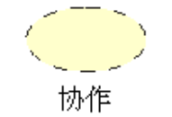

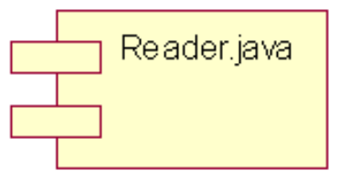
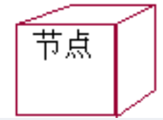
构件事物
UML模型的静态部分，描述概念或物理元素。它包括类、接口、协作、用例、构件、节点。
用例

Slide 19

行为事物
UML模型图的动态部分，描述跨越空间和时间的行为，主要包括交互和状态机。

Slide 20
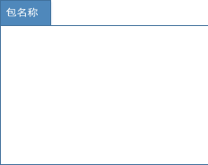
分组事物
UML模型图的组织部分，描述事物的组织结构，主要由包来实现。

Slide 21

注释事物
UML模型的解释部分，用来对模型中的元素进行说明，解释。

Slide 22
UML中的关系
在UML中有4种关系：依赖、关联、泛化和实现。

Slide 23

依赖
依赖是两个模型元素间的语义关系，其中一个元素发生变化会影响另一个元素的语义。

Slide 24

关联
关联指明了一个对象与另一个对象间的关系。

Slide 25
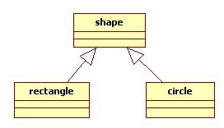
泛化
泛化是一种一般化-特殊化的关系，是一般事物（父类）和该事物较为特殊的种类（子类）之间的关系，子类继承父类的属性和操作，除此之外，子类还添加新的属性和操作。

Slide 26
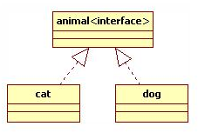
实现
实现是类之间的语义关系，其中的一个类指定了由另一个类必须执行的约定。在两种地方会遇到实现关系：一种是在接口和实现它们的类或构件之间；另一种是在用例和实现它们的协作之间。

Slide 27
第五部分
UML的视图

Slide 28
用例视图
用例视图也称外部视图、功能视图、用户视图。它主要强调从系统的外部参与者的角度所看到的或需要的系统功能。

Slide 29
逻辑视图
逻辑视图也称静态视图、结构模型视图，包括类图、对象图和包图。它主要是从系统的静态结构和动态行为角度显示如何实现系统的功能。

Slide 30
并发视图
并发视图又称动态视图、进程视图，包括动态图（状态机图、交互图、活动图）和实现图（交互图和部署图）它显示了系统的并发性，并解决在并发系统中存在的通信问题和同步问题。

Slide 31
组件视图
组件视图也称实现视图、物理视图，它显示了代码组件的组织结构。

Slide 32
部署视图
部署视图也称配置视图，它主要描述了系统具体如何进行部署。

Slide 33
第六部分
UML的图

Slide 34
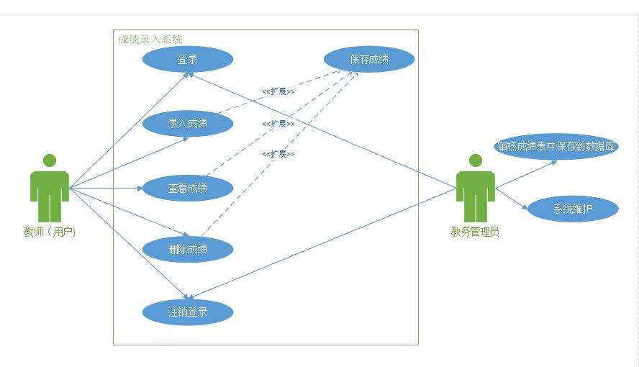
用例图
用例图是从用户角度描述系统功能，并指出各功能的操作者。

Slide 35
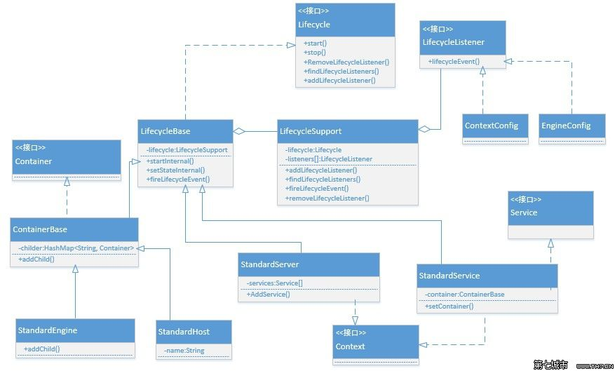
类图
类图是UML面向对象中最常见的一种图，类图可以帮助人们更直观地了解一个系统的体系结构。

Slide 36
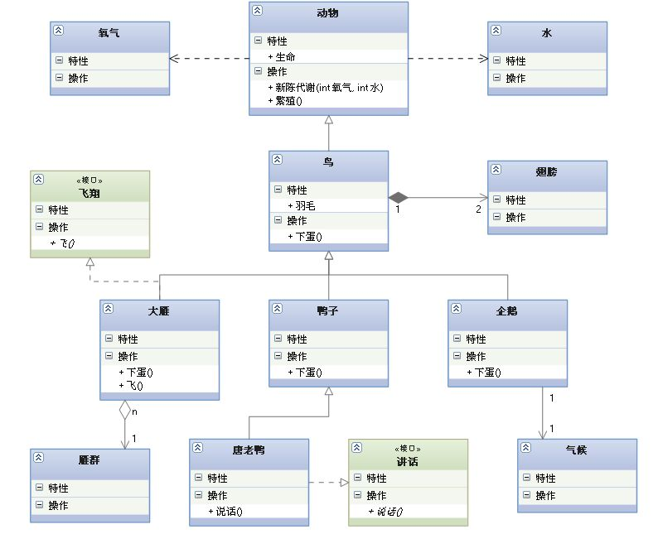
对象图
UML面向对象中对象图是类图的实例，几乎使用与类图完全相同的标识。它们的不同点在于对象图显示类的多个对象实例，而不是实例的类。一个对象图是类图的一个实例。

Slide 37
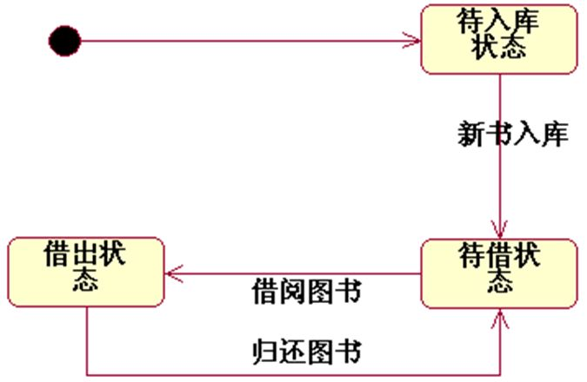
状态机图
描述一个实体基于事件反应的动态行为，显示了该实体是如何根据当前所处的状态对不同的时间做出反应的。

Slide 38
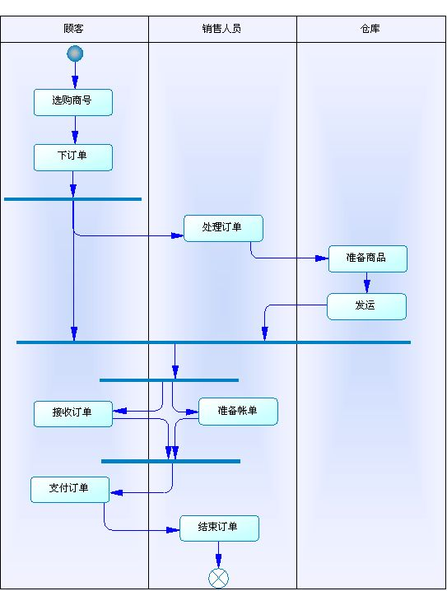
活动图
活动图记录了单个操作或方法的逻辑，或者单个业务流程的逻辑。描述系统中各种活动的执行顺序，通常用于描述一个操作中所要进行的各项活动的执行流程。

Slide 39
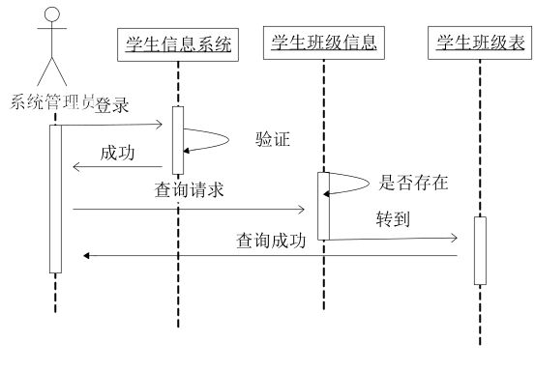
顺序图
顺序图描述了对象之间动态的交互关系，主要体现对象之间进行消息传递的时间顺序。

Slide 40
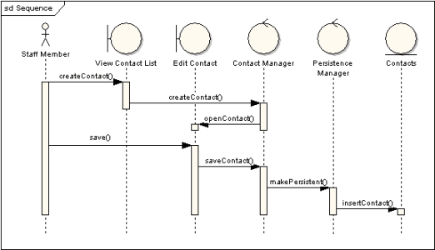
通信图
通信图用于显示组件及其交互关系的空间组织结构，它并不侧重于交互的顺序。它显示了交互中各种对象之间的组织交互关系以及对象彼此之间的链接。

Slide 41
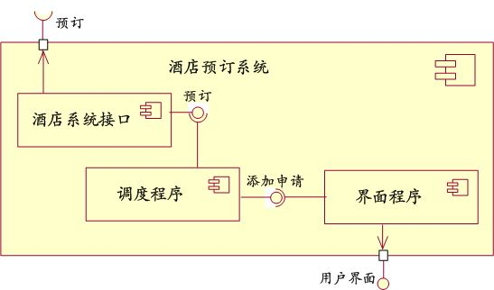
构件图
构件图也称组件图，它描述了代码部件的物理结构及各部件之间的依赖关系，构件图有助于分析和理解部件之间的互相影响程度。

Slide 42
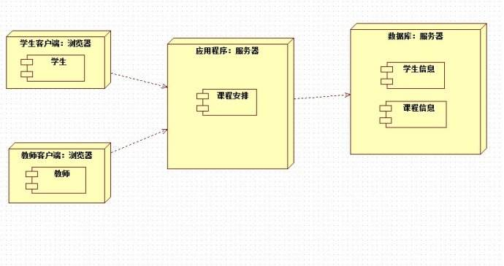
部署图
部署图也称配置图，部署图描述系统中硬件和软件的物理配置情况和系统体系结构。

Slide 43
UML图分类
类型 包含
静态图 类图、对象图、包图、组合结构图
行为图 状态机图、活动图
用例图 用例图
交互图 顺序图、通信图、时间图、交互概况图
实现图 构件图、部署图

Slide 44
第七部分
UML中的公共机制

Slide 45
UML中的公共机制
制约
修饰
通用划分
扩展机制

Slide 46
规约
UML不仅仅是一种图形语言。在它的图形表示法的每部分背后都有一个规约，这个规约提供了对构造块的语法和语义的文字描述。例如，在类的图符背后有一个规约，它提供了对该类所拥有的属性、操作和行为的全面描述。UML的规约提供了语义底版，它包含了一个系统的各个模型的所有部分，各部分以一致的方式相互联系。

Slide 47
修饰
对类的规约可以包含其他细节，例如，它是否为抽象类，或它的属性和操作是否可见。可以把很多这样的细节表示为图形或文字修饰，放到类的基本矩形符号上。

Slide 48
通用划分
在对面向对象系统建模中，通常有三种划分方式。第一种方式是对类和对象的划分。第二种是接口和实现的分离。第三种是类型和角色的分离。

Slide 49
扩展机制
衍型
标记值
约束

Slide 50
衍型
衍型扩展了UML的词汇，可以用来创造新的构造块，这个新构造块是从现有的构造块派生的，但是针对专门的问题。例如，假设正在使用一种编程语言，如Java或C++，经常要对“异常事件”建模。
什么是“异常事件”？
“异常事件”就是类，只是用很特殊的方法进行了处理。

Slide 51
标记值
标记值扩展了UML衍型的特性，可以用来创建衍型规约的新信息。例如，如果在制作以盒装形式销售的产品，随着时间的推移，它经过了多次发行，那么经常会想要跟踪产品的版本和对产品做关键摘要的作者。版本和作者不是UML的基本概念，通过引入新的标记值，可以把它们加到任何构造块中去。

Slide 52
约束
约束扩展了UML构造块的语义，可以用来增加新的规则过修改现有的规则。

Slide 53
第八部分
UML2.0新特性

Slide 54
UML2.0对哪些图做了修改？
用例图、顺序图、活动图、构件图。

Slide 55
用例图
在UML2.0中，为每个用例增加了一个称为Subject的特征，这项特征的取值可以作为在逻辑层面划分一组用例的一项依据。

Slide 56
顺序图
对于顺序图，UML2.0中主要做了以下三方面的改进：
（1）允许顺序图中明确地表达分支判断逻辑。
（2）允许“纵向”与“横向”地对顺序图进行拆分和引用。
（3）提供了一种新图，称为“交互概况图”。

Slide 57
活动图
构件图
在UML2.0中，活动图增加了许多新特性。例如泳道可以划分成层次，增加丰富的同步表达能力，在活动图中引入对象等特性。
在UML2.0中，构件图有了比较明显的改进。组件本身内容的表达变得更清晰，包括组件所提供的接口、所要求的接口、组件之间的依赖关系通过“组装连接器”更加明确地表达等。

Slide 58
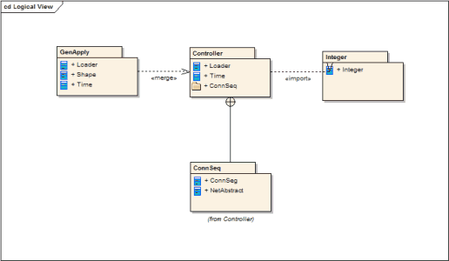
UML2.0中新增加了包图、组合结构图、交互概况图、时间图。
包图
包图展现了模型要素的基本组织单元，以及这些组织单元之间的依赖关系，包括引用关系和扩展关系。

Slide 59
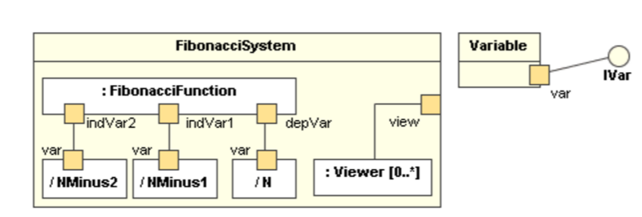
组合结构图
组合结构图描述了系统中的某一部分的内部内容，包括该部分与系统其他部分的交互点，这种图能够展示该部分内容“内部”参与者的配置情况。

Slide 60
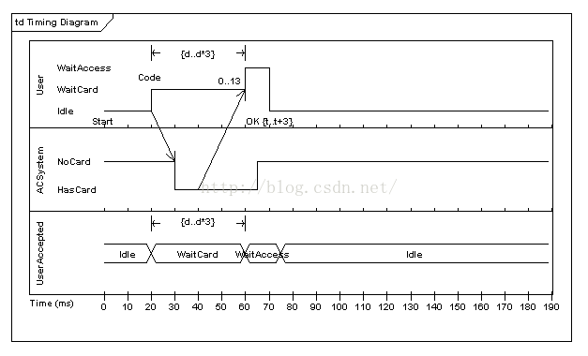
时间图
时间图展示了交互过程中的真实时间信息，具体描述了对象状态变化的时间点以及维持特定状态的时间段。

Slide 61
第九部分
系统开发阶段

Slide 62
系统开发共有5个阶段：需求分析、系统分析、系统设计、程序实现和测试阶段。软件开发过程主要是描述开发软件系统所牵涉的相关活动，以及如何循序渐进地执行这些活动。不同的系统、组织及开发，其管理工具所采用的流程都有可能不同。
需求分析
设计
需求分析的主要内容是了解客户的需求、分析系统的可行性、分析需求的一致性及正确性等。
设计是将需求转换为系统的重要过程。它包括架构设计、模块间的接口设计、数据库设计、算法设计与数据结构设计等。

Slide 63
实现
测试
实现指的是通过程序语言，将所设计的内容转化为可以执行的软件系统。除错是实现活动中不可避免的工作，主要是修改程序编写过程中产生的错误。除此之外，单元测试通常也会在实现阶段进行，目的是确认单元程序代码的正确性。当程序有错时，需要进行除错。
测试是对实现的程序代码模块进行检测，检验其功能是否正确、性能是否符合要求。测试分为单元测试、集成测试、系统测试、验收测试。

Slide 64
单元测试：测试单元模块功能是否能正常运行。 集成测试：测试模块或子系统的接口集成是否能正常运行。 系统测试：测试系统的整体性能、安全性、稳定度等非功能性需求是否符合预期目标。 验收测试：测试系统的整体性能是否符合使用者的要求。
维护
维护的目的是确保已经发行的软件系统可以持续满足客户的需求。维护可以有以下几种情况：修复错误、增加或变更功能，以及因为平台改变所做的调整。

Slide 65
第十部分
为什么要建模

Slide 66
建模的重要性
第一：模型是什么？
模型是对现实的简化。
第二：为什么要建模？（重要性）
建模是为了能够更好地理解正在开发的系统。
因为不能完整地理解一个复杂的系统，所以要对它建模。

Slide 67
建模原理
建模的四项基本原理
第一：选择要创建什么模型，对如何动手解决和如何形成解决方案有着意义深远的影响。
第二：可以在不同的精度级别上表示每一种模型。
第三：最好的模型是与现实相联系的。
第四：单个模型或视图是不充分的。对每个重要的系统最好用一小组几乎独立的模型从多个视角去逼近。

Slide 68
第十一部分
UML建模工具

Slide 69
面向对象的软件建模工具应该具有以下功能
1、绘图； 7、代码生成；
2、存储； 8、逆向项目；
3、一致性； 9、集成；
4、对模型进行组织； 10、支持多种抽象层和开发过程
5、导航； 11、文档生成
6、写作生成； 12、脚本编程；

Slide 70
常用的建模技术
1 对系统的词汇建模
A、识别用户或者实现者用于描述问题或者解决方案的哪些事物。用CRC卡和基于用况分析的技术帮助用户发现这些抽象
B、对于每个抽象，识别一个职责集。确保能清楚的定义每个类，而且这些职责能在所有的类之间很好的均衡。
C、提供为实现每个类的职责所需的属性和操作。
2 对系统中的职责分布建模
A、识别一组为了完成某些行为而紧密地协同工作的类
B、对上述的每个类识别出一组职责
C、从整体上观察这组类，把职责过多的类分解成较小的抽象，吧职责过于琐碎的小类合成较大的类，重新分配职责以使每一个抽象合理的存在
D、考虑这些类的相互协作方式，相应的重新分配他们的职责，是协作中没有哪个类的职责过多或过少
【2】

Slide 71
UML建模的技巧和提示
对最终用户或者实现这来说，各个类都应该映射到某个有幸的或者概念性的抽象。一个结构良好的类，应满足如下条件
A、为取自问题域或者解域的词汇中的事物提供明确的抽象
B、嵌入一个小的、明确定义的职责集，并且能很好的实现它们
C、把抽象的规约和它的实现清楚地分开
D、简单而且可理解，并具有可适应性和可扩展性
当用UML绘制一个类时，要遵循如下策略
A、仅显示在该类的语境中对于理解抽象较为重要的类的特性
B、按属性和操作的种类进行分组，以更好地组织其长列表
C、把相关的类显示在同一个类图中
【2】

Slide 72
第十二部分
问答、小组评价及 参考资料

Slide 73
问题
问题一：什么是CRC卡？
CRC卡是一个标准索引卡集合，每一张卡片表示一个类。
Class-Responsibility-Collaborator
类名在最上方，类的职责在左侧，类的协作关系放在右侧。
问题二：简述面向对象开发过程。
《UML2基础、建模与设计教程》p22
A、系统调查和需求分析，分析问题并求解
B、整理问题：对第一阶段的结果进一步抽象、归类整理
C、程序实现
D、系统测试

Slide 74
问题
开放题：在我们生活中有什么可以利用建模来解决问题，并谈谈你对建模的理解。

Slide 75
小组成员分工及评价
陈妍蓝：搜集整理资料。80分
陈遵义：搜集整理资料。70分
宋翼虎：搜集整理资料，制作PPT的大部分内容。85分
郑巧雁：搜集整理资料，制作PPT最后10页左右的内容。80分
张琪：搜集整理资料。70分

Slide 76
此阶段整体小组成员分工及评价
陈妍蓝：项目工程计划的初步编写，需求工程文档的修改，甘特图，WBS,OBS图；90分
陈遵义：需求工程文档的初步编写；82分
宋翼虎：搜集整理资料，制作UML概述PPT的大部分内容。85分
郑巧雁：编写项目章程，搜集整理资料，制作PPT最后10页左右的内容。81分
张琪：编写可行性分析，搜集整理资料。75分

Slide 77
参考资料
【1】《UML2基础、建模与设计教程》
【2】《UML用户指南》
【3】PPT中图片来源网络

Slide 78
感谢观看

